Slide 1




Slide 2


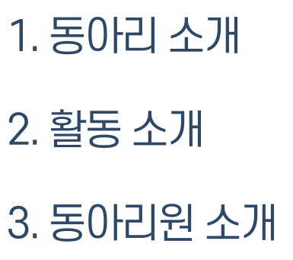






Slide 3


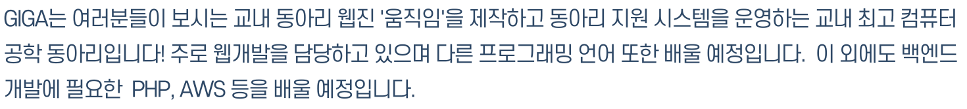
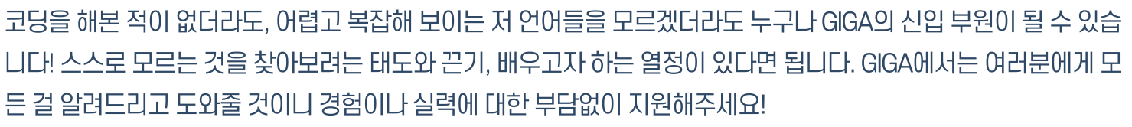


Slide 4


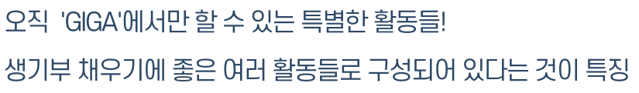











Slide 5


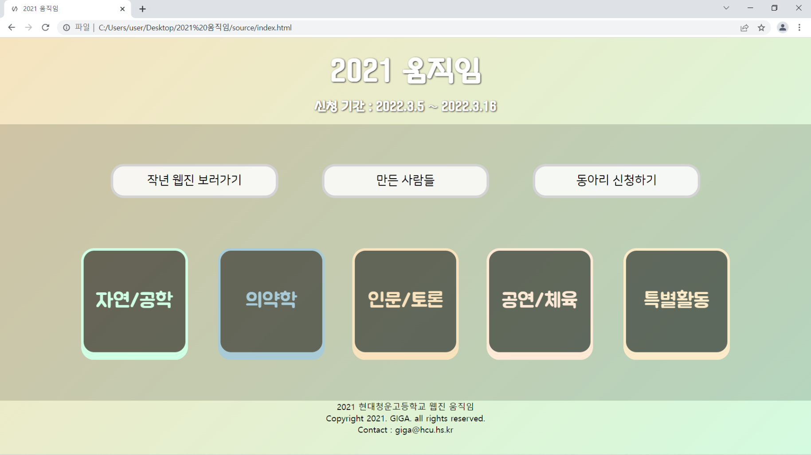


GIGA는 2018년까지 제작된 웹진 ‘움직임’을 재건한 18기 선배님들의 뒤를 이어 2021 웹진을 제작하였습니다. GIGA는 웹페이지 제작부터 도메인 hcu-webzine.com의 구입, 서버 관리까지 웹사이트를 만들고 관리하는 데 필요한 모든 과정을 직접 진행합니다.

Slide 6
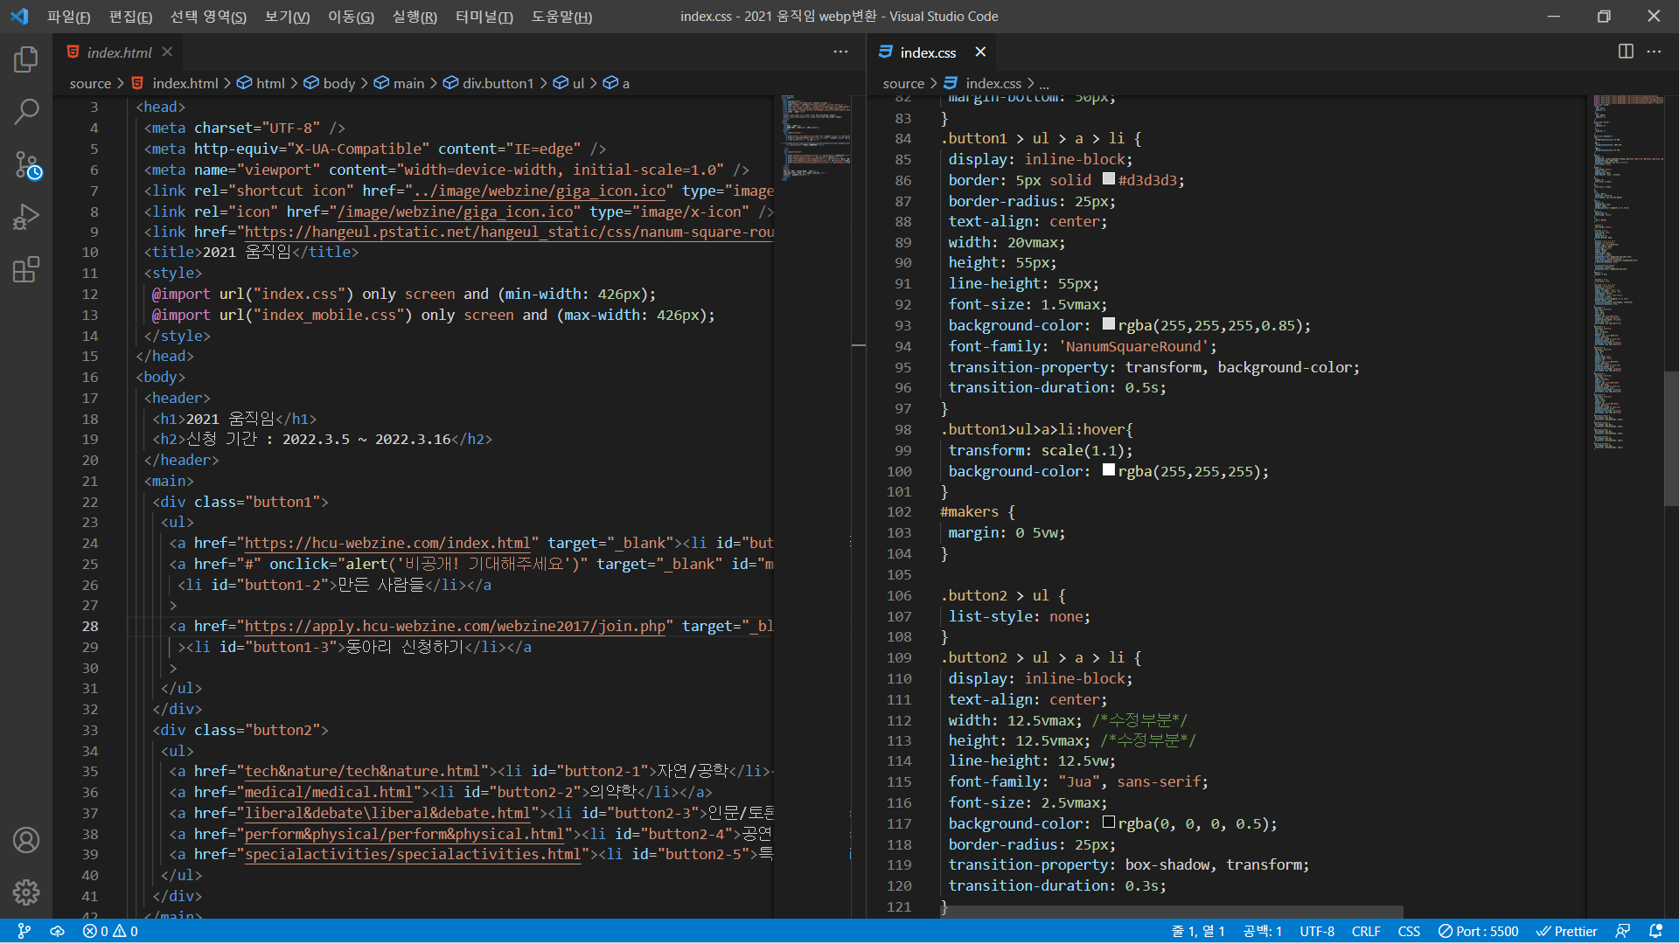
GIGA는 2018년까지 QWERTY 동아리에서 제작된 웹진 ‘움직임’을 재건한 18기 선배님들의 뒤를 이어 2021 웹진을 제작하였습니다. GIGA는 웹페이지 제작부터 도메인 hcu-webzine.com의 구입, 서버 관리까지 웹사이트를 만들고 관리하는 데 필요한 모든 과정을 직접 진행합니다.
웹진을 제작하기 위해 GIGA는 청운고의 모든 동아리들의 2021년 활동을 담은 자료를 받은 후, 웹진으로 제작하는 작업을 진행하였습니다. 동아리 웹진은 Visual Studio Code를 이용해 편집하며 HTML, CSS, Javascript 프론트엔드 언어를 사용하여 제작하였습니다. 또한 필요한 경우 Adobe 프로그램을 이용하여 동아리 자료를 편집하거나 그래픽 요소를 만들었습니다.

Slide 7
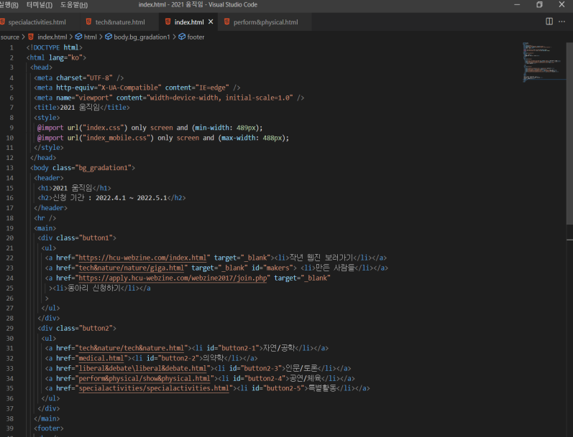
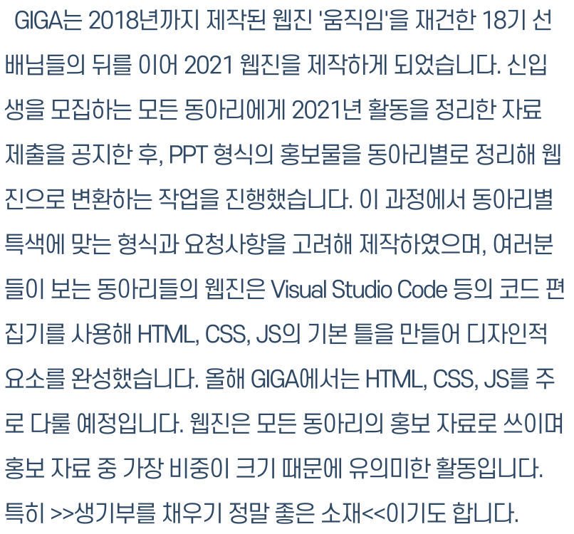

Slide 8

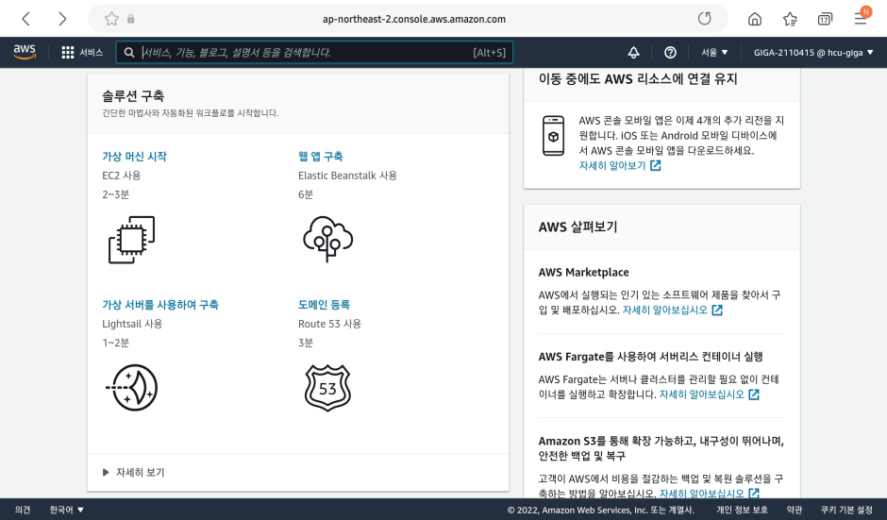



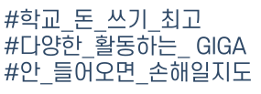

Slide 9

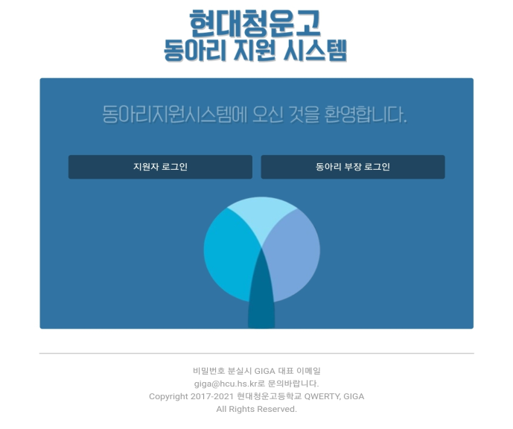

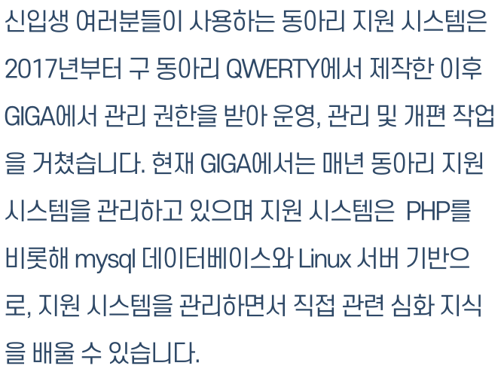

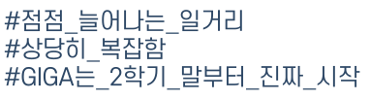

Slide 10


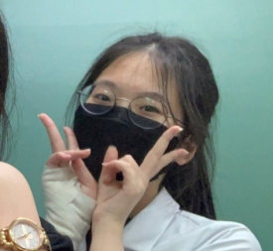

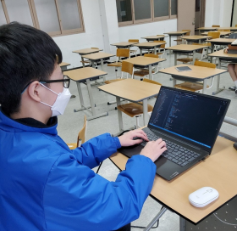

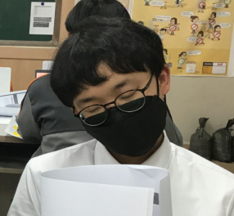


Slide 11
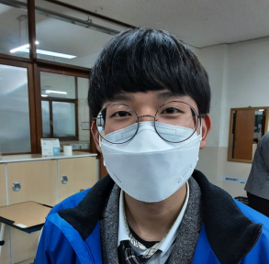

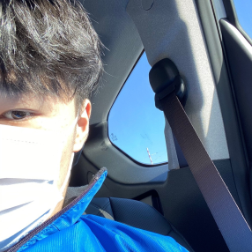

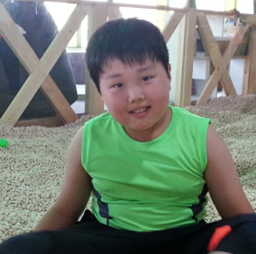


Slide 12




